Slide 1



TOÁN
DIỆN TÍCH HÌNH THANG (TIẾT 1+2)
GV : NGUYỄN THỊ THANH

Slide 2
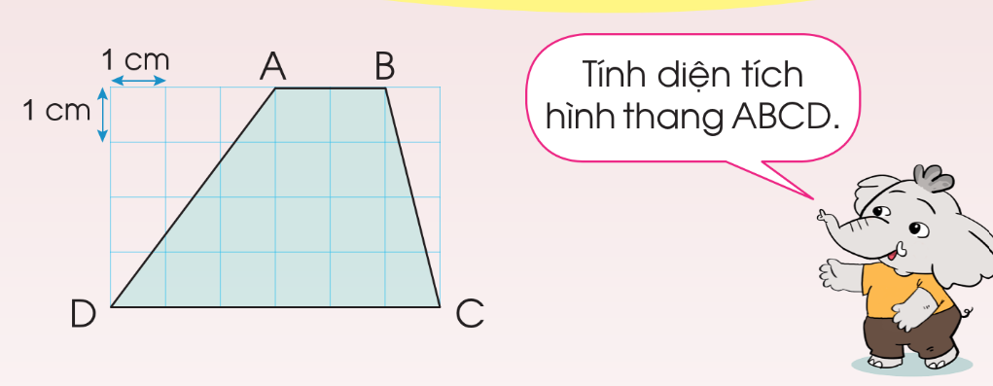
KHỞI ĐỘNG
Ta có thể tính diện tích hình thang bằng cách nào?

Slide 3

Trả lời
Để tính diện tích hình thang ABCD, ta có thể tính tổng số ô vuông (mỗi ô vuông có diện tích là 1 cm²) được phủ kín hình thang ABCD.
Ngoài cách đếm số ô vuông như trên, còn cách nào tính diện tích hình thang ABCD thuận tiện hơn không?

Slide 4




Hình thành kiến thức

Slide 5
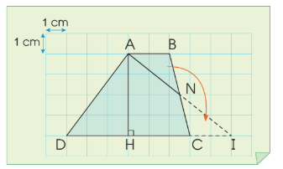
Hướng dẫn
Mỗi nhóm HS lấy ra 1 hình thang ABCD đã vẽ đoạn AN, với N là trung điểm của cạnh bên.
Cắt phần hình thang ABN rồi dịch chuyển về phần bên phải và ghép lại để được hình tam giác ADI.

Slide 6
Thảo luận nhóm
Nhận xét mối quan hệ giữa cạnh bên, cạnh đáy, chiều cao của hình thang với cạnh, chiều cao của hình thang?
So sánh và đối chiếu diện tích hình tam giác AID với diện tích hình thang ABCD.
Công thức tính diện tích hình tam giác AID là gì?
Diện tích hình thang bằng bao nhiêu?

Slide 7
Nhận xét mối quan hệ giữa cạnh bên, cạnh đáy, chiều cao của hình thang với cạnh, chiều cao của hình thang?
?
Cạnh AI có độ dài gấp 2 lần độ dài đoạn AN
Độ dài đáy DI bằng tổng độ dài hai đáy AB, CD (Do AB = CI mà độ dài DI bằng tổng độ dài hai đoạn CI và CD)
Chiều cao của AID và ABCD là AH.
So sánh và đối chiếu diện tích hình tam giác ADI với diện tích hình thang ABCD.
?
Bằng nhau

Slide 8
?
Công thức tính diện tích hình tam giác AID là gì?
DI x AH : 2 = (DC + CI) x AH : 2
= (DC + AB) x AH : 2
= (6 + 2) x 4 : 2 = 16 cm²
?
Diện tích hình thang bằng bao nhiêu?
16 cm²

Slide 9
?
Vậy muốn tính diện tích hình thang ta làm thế nào ?
Cách tính diện tích hình thang:
Muốn tính diện tích hình thang, ta lấy tổng độ dài hai đáy nhân với chiều cao tương ứng (cùng đơn vị đo) rồi chia cho 2.

Slide 10
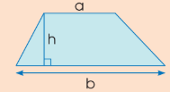
CÔNG THỨC
(a + b) x h
S
=
2
(S là diện tích; a, b là độ dài các cạnh đáy, h là đường cao)

Slide 11



THỰC HÀNH LUYỆN TẬP

Slide 12
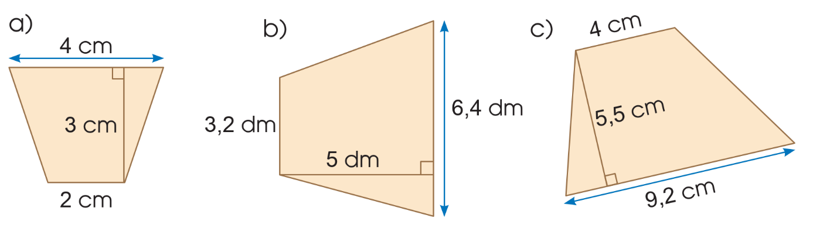
Bài tập 1
Tính diện tích mỗi hình thang sau:
Thực hành các thao tác:
Xác định độ dài đáy, chiều cao tương ứng.
Thay số cụ thể vào công thức rồi tính diện tích hình thang.

Slide 13
(4 + 2) x 3
a)
=
9 cm²
2
(4 + 9,2) x 5,5
c)
=
36,3 cm²
(3,2 + 6,4) x 5
2
b)
=
24 dm²
2

Slide 14
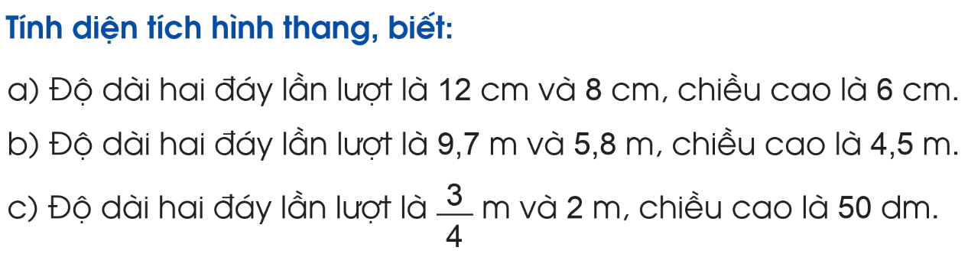
Bài tập 2

Slide 15
Bài giải
(12 + 8) x 6
(9,7 + 5,8) x 4,5
a)
b)
34,875 m²
=
60 cm²
=
2
2
c)
50 dm = 5m
3
m
= 0,75 m
4
(0,75 + 2) x 5
=
6,875 m²
2

Slide 16
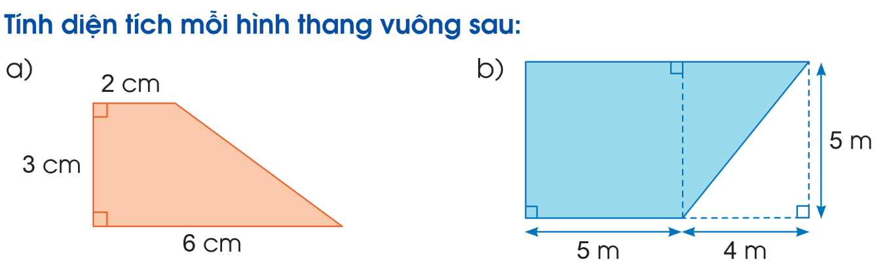
Bài tập 3

Slide 17
KHÁI QUÁT CÔNG THỨC TÍNH DIỆN TÍCH HÌNH THANG VUÔNG
Muốn tính diện tích hình thang vuông ta có thể lấy tổng hai đáy nhân với cạnh bên vuông góc với hai đáy rồi chia cho 2.

Slide 18
Bài tập 3
Bài giải
(2 + 6) x 3
a)
=
12 cm²
2
b)
Cạnh đáy lớn của hình thang vuông là:
5 + 4 = 9 (m)
Diện tích hình thang đó là:
(5 + 9) x 5
=
35 m²
2

Slide 19
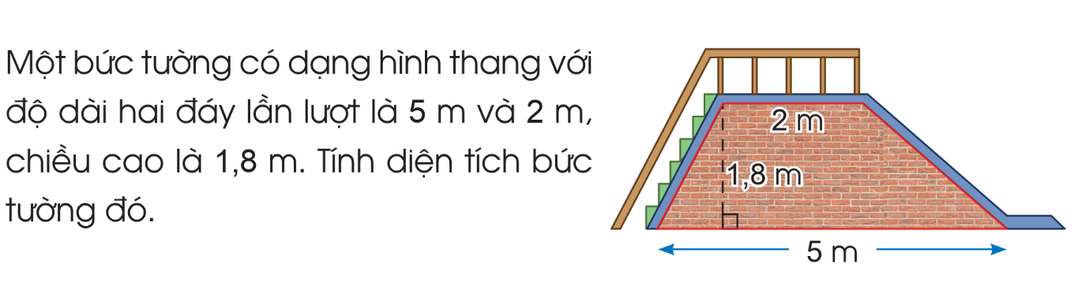
Bài tập 4
Bài giải
Diện tích bức tường đó là:
(2 + 5) x 1,8
6,3 (m²)
=
2
Đáp số: 6,3 m²

Slide 20
VẬN DỤNG

Slide 21
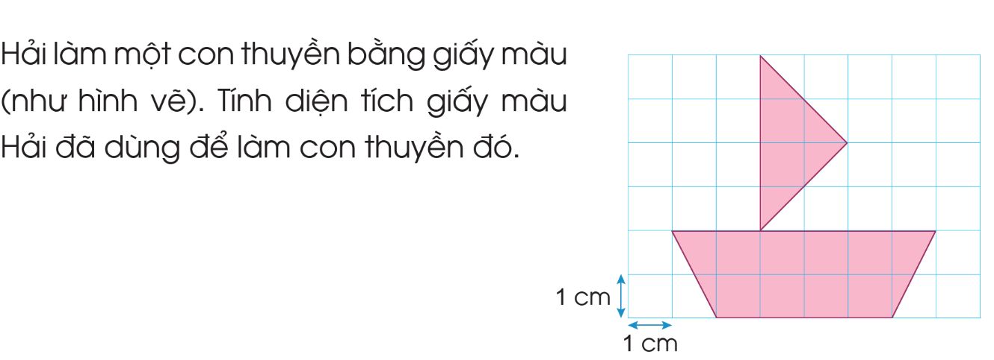
Bài tập 5

Slide 22
Bài tập 5
Bài giải
Diện tích giấy dùng để làm phần hình thang (phần thân thuyền) là:
Diện tích giấy dùng để làm phần hình tam giác (phần cánh buồm) là:
4 x 2 : 2 = 4 (cm²)
Diện tích giấy đã dùng để làm con thuyền đó là:
10 + 4 = 14 (cm²)
Đáp số: 14 cm²
(4 + 6) x 2
10 (cm²)
=
2

